Slide 1
Guziki
fundacja ingenium

Slide 2
Franek lubi naciskać guziki.

Slide 3
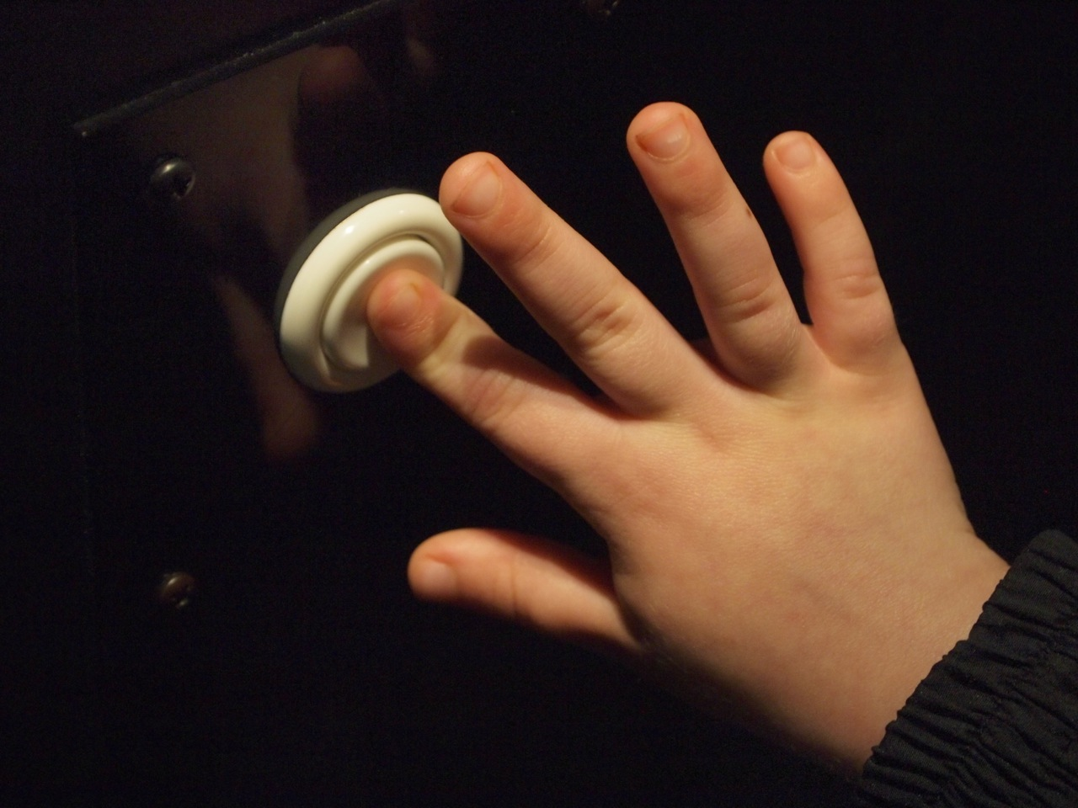

Slide 4
Naciska guziki pilota,

Slide 5
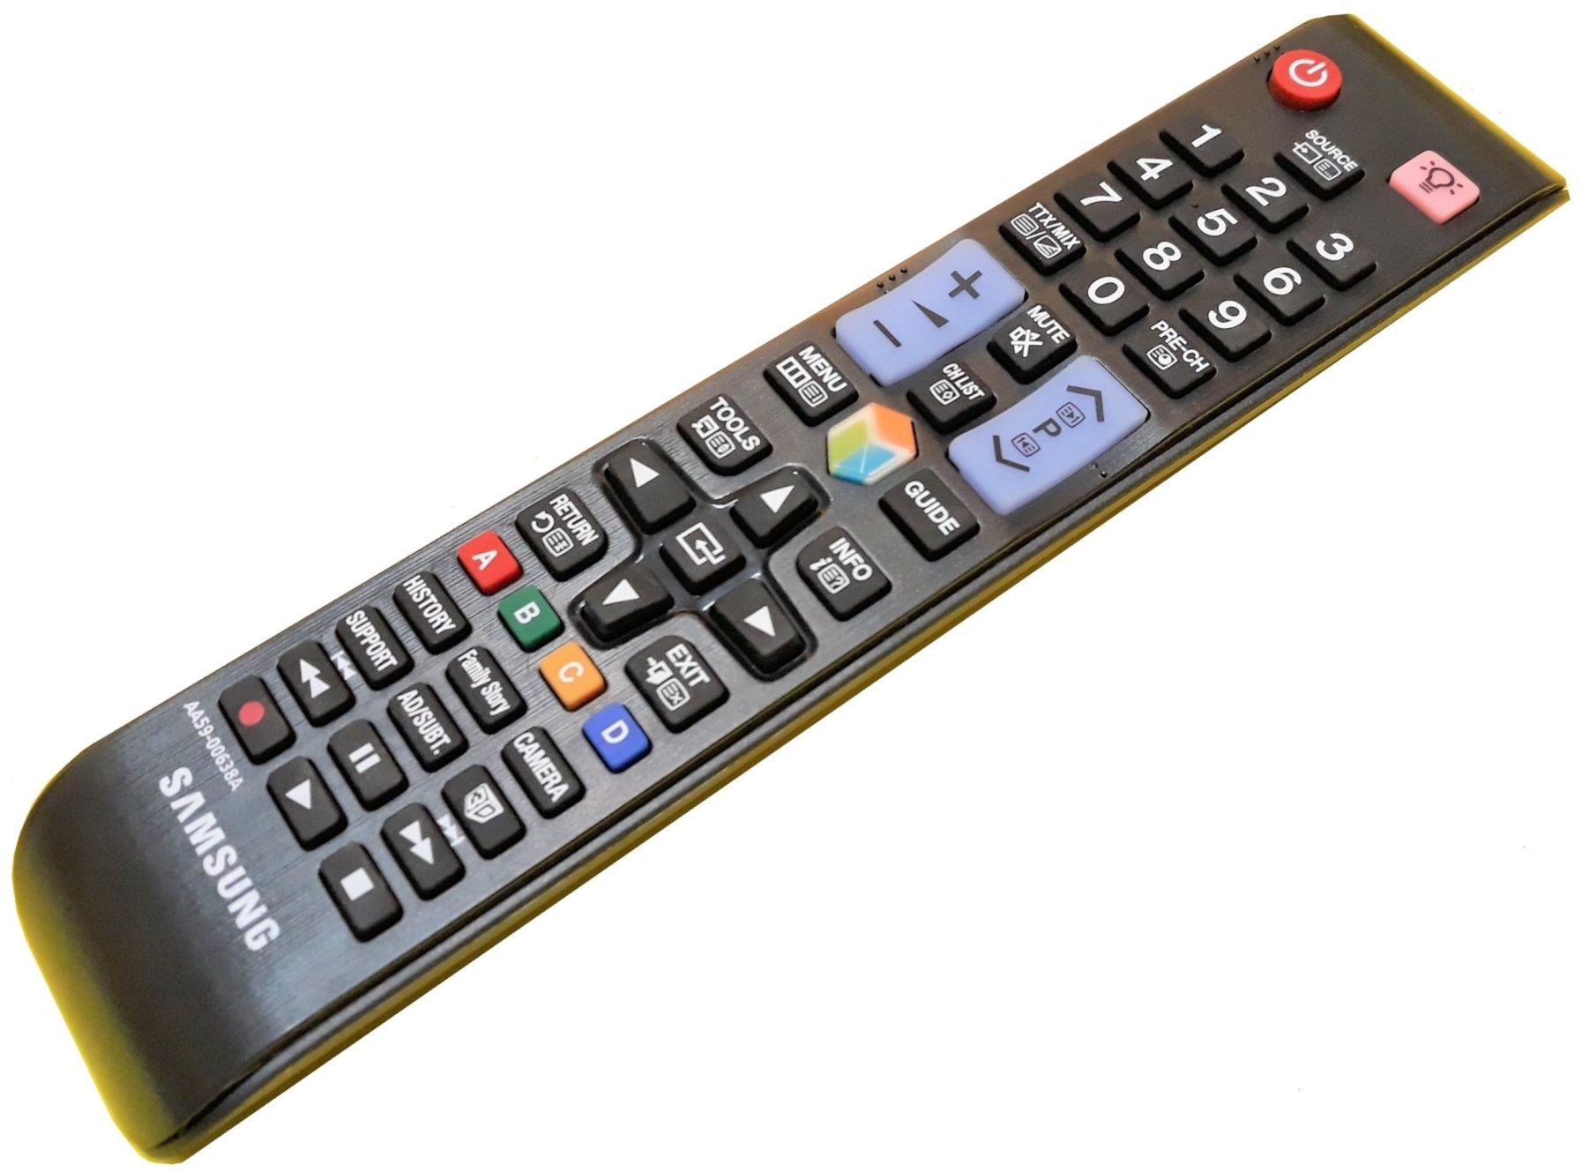

Slide 6
włącznik masażera,

Slide 7
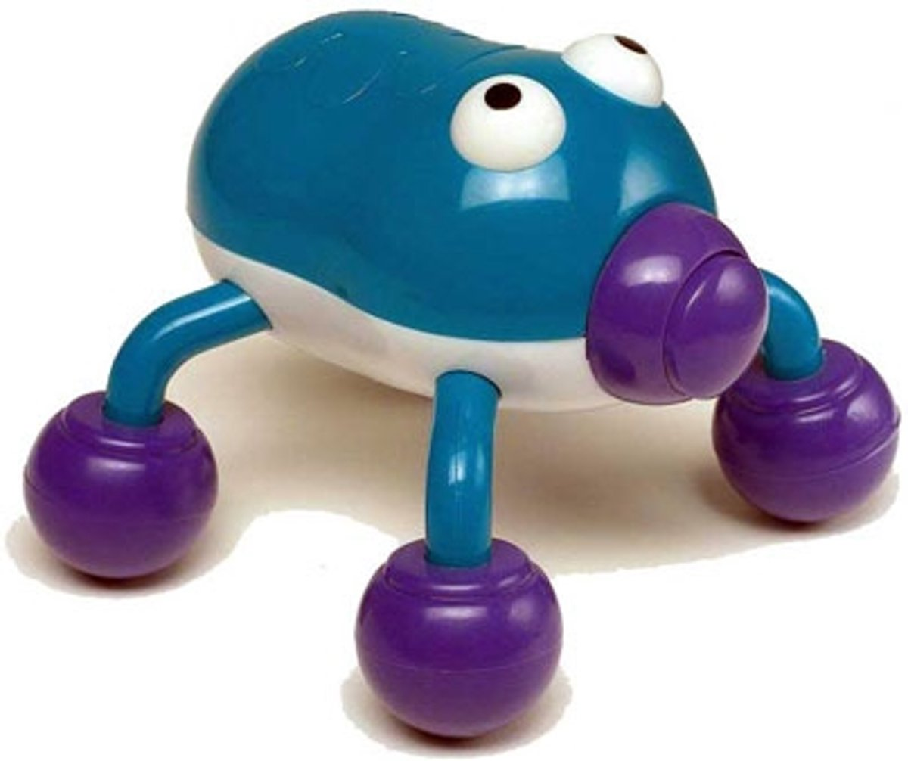

Slide 8
ikonki na ekranie telefonu,

Slide 9
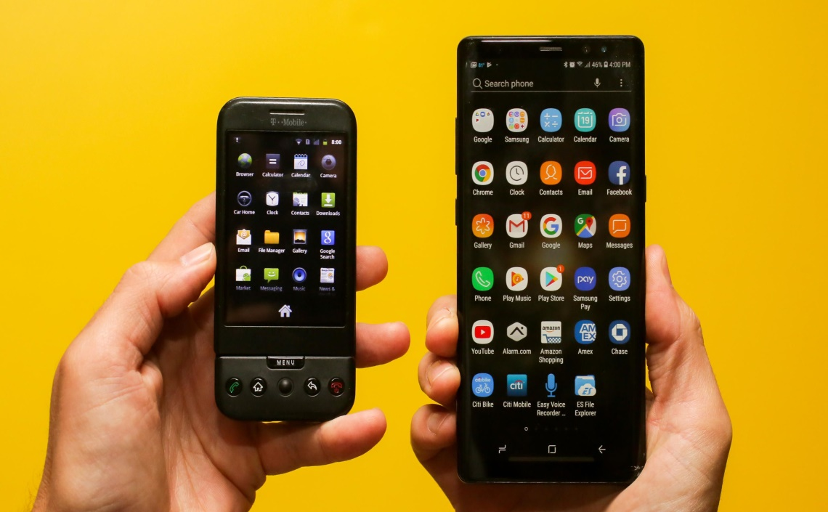

Slide 10
i klawisze na klawiaturze komputera.

Slide 11
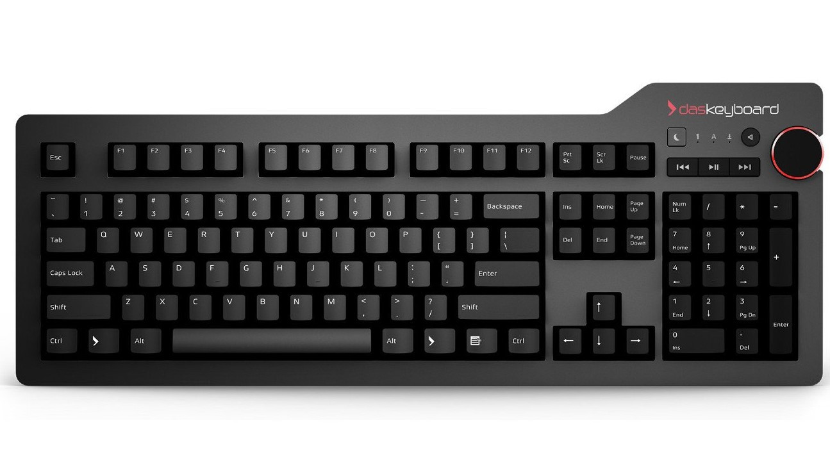

Slide 12
Franek chętnie naciska

Slide 13
wszystkie guziki jakie znajdzie.

Slide 14
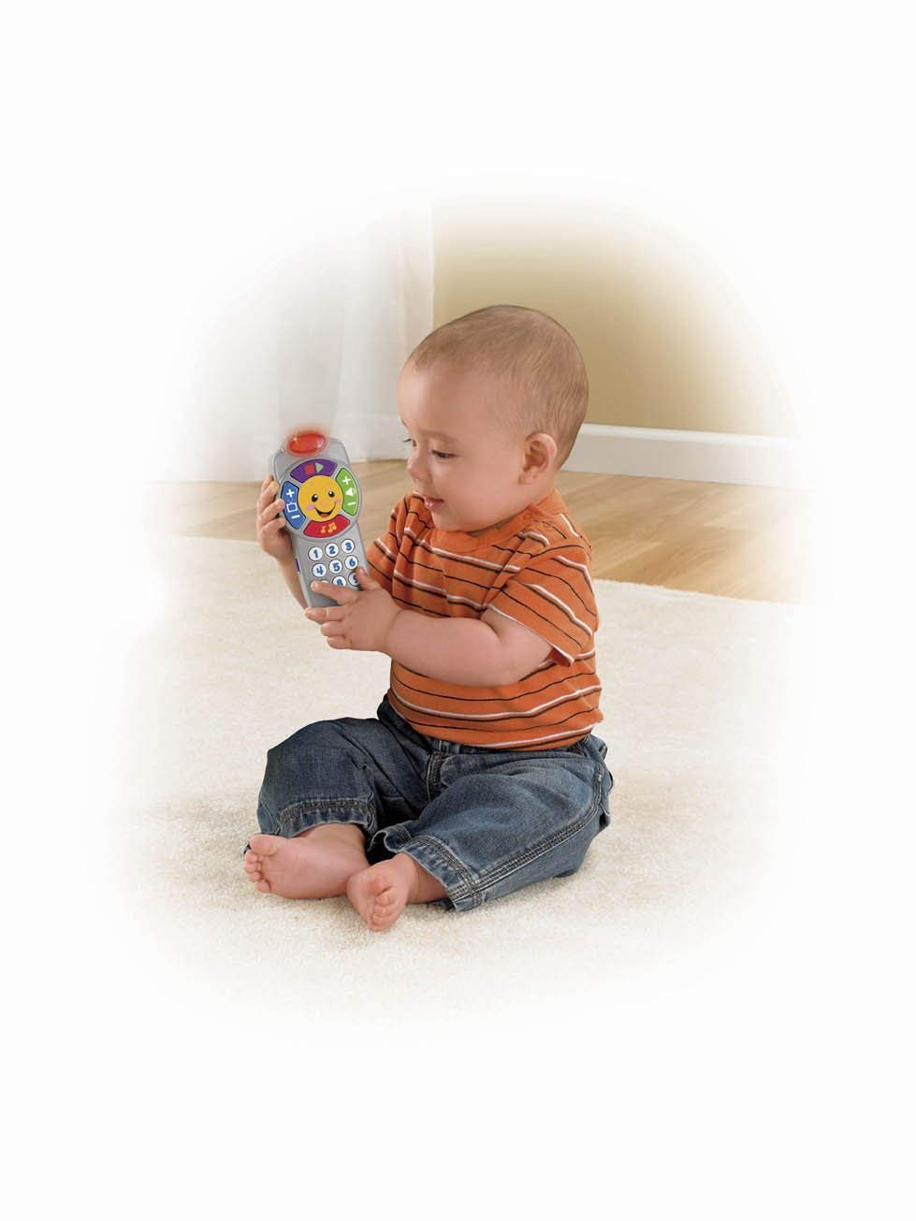

Slide 15
Uwielbia guziczki i klawisze,

Slide 16
które wydają dźwięki.

Slide 17
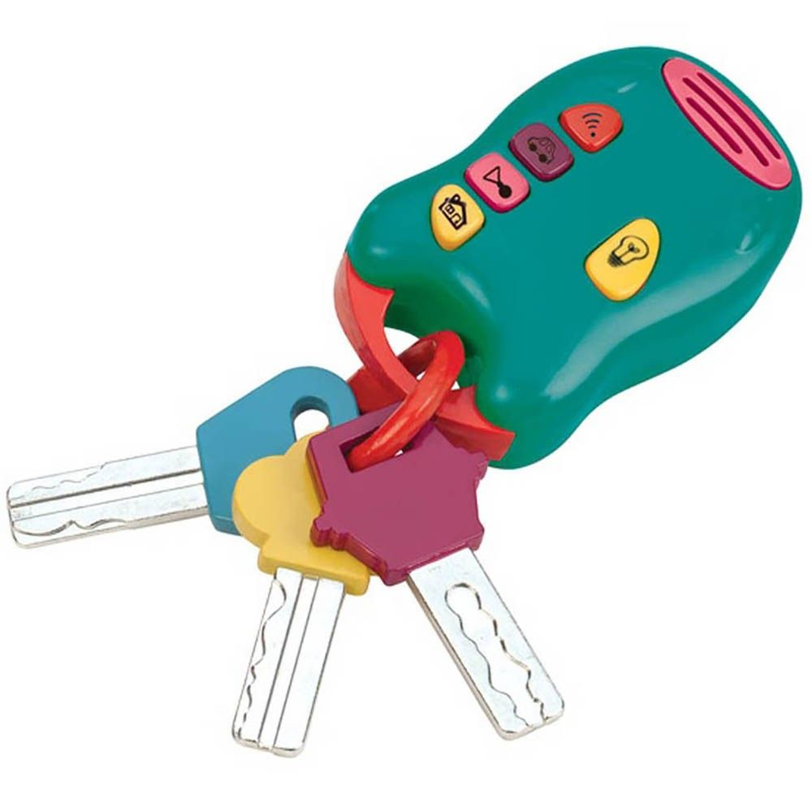
pi, pi, pi, pi, pi.

Slide 18
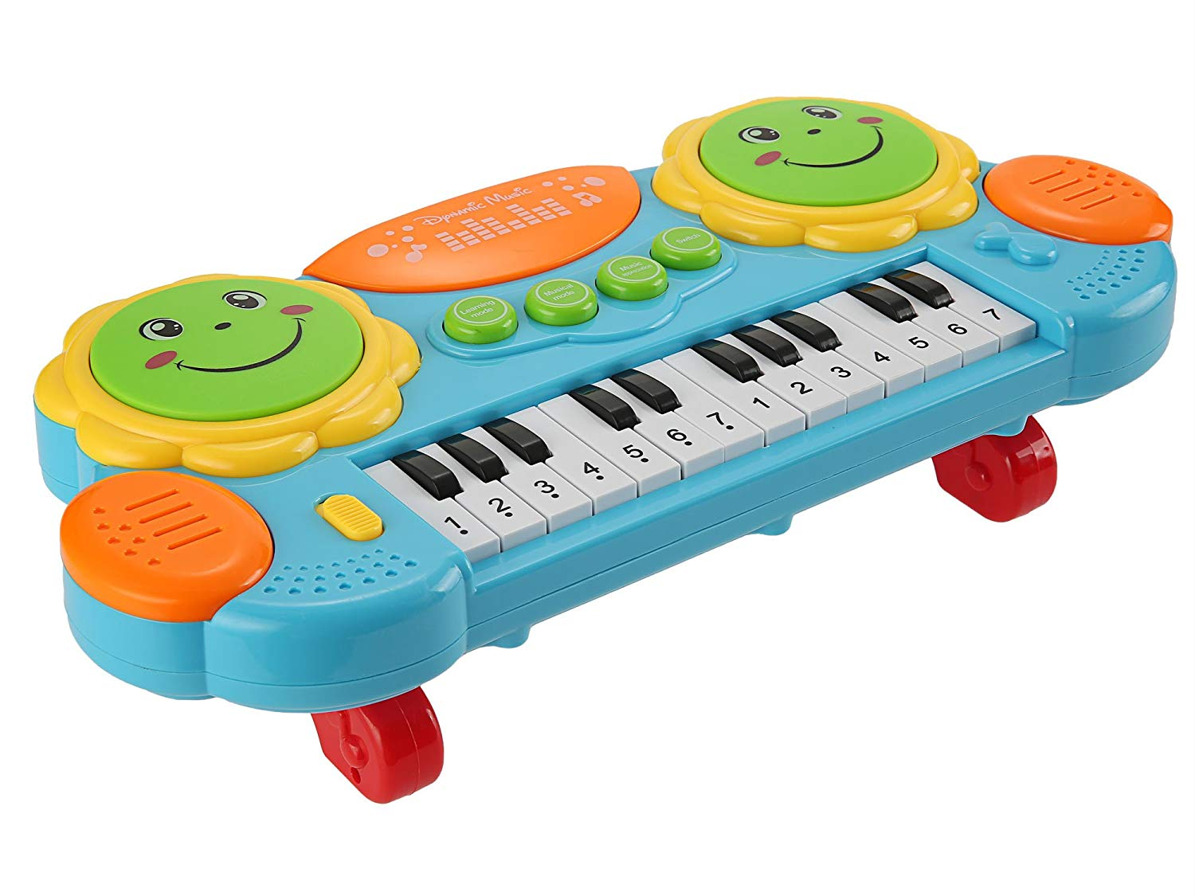
pam, pam, pam.

Slide 19
Koniec

